Slide 1
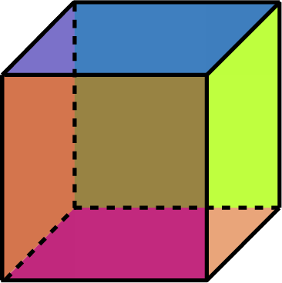
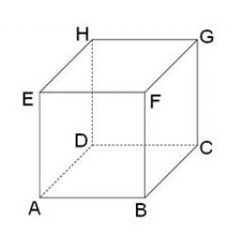
Obraz kocky a kvádra v rovnobežnom premietaní - rysovanie
Mgr. Z.Burzová

Slide 2
Opakovanie – PERCENTÁ
Do 7.B triedy chodí 25 žiakov. Dnes pre chorobu do školy neprišlo 5 žiakov. Koľko percent žiakov je chorých?
Obsah konzervy má hmotnosť 500 g. 85% hmotnosti obsahu tvorí mäso. Koľko gramov mäsa je v konzerve?
Koľko eur ušetril Peter, ak 75% z jeho úspor je 18€ ?
Pán Maslák si v banke požičal 3 000€ pri úrokovej miere 8%. Koľko € je jeho úrok? Koľko po roku musí banke vrátiť?
Čo je viac? 4% z 500€ alebo 5‰ z 4000€
20%
425g mäsa
24€
240€ -úrok;
po roku musí vrátiť 3 240€;
20 = 20

Slide 3
Narysuj obraz kocky s hranou dlhou 4 cm v rovnobežnom premietaní – Nadhľad sprava
Postup: Narysujem:
prednú stenu – štvorec, a=4cm
Bočné hrany pod 45° uhlom
Na bočnú hranu nameriam
Polovicu zo zadania – 4:2=2cm
4. Dorysujem bočné hrany plnou čiarou,
len zadnú nevidím, preto bude
čiarkovaná a tenká
5. Označím vrcholy kocky
veľkými tlačenými písmenami

Slide 4
Narysuj obraz kocky s hranou dlhou 4 cm v rovnobežnom premietaní – Nadhľad zľava
! Bočné hrany rysujeme na ľavú stranu pod 45° uhlom ! ! !

Slide 5
Narysuj obraz kvádra s hranami dlhými
a=4 cm, b=5 cm, c=7 cm. Nadhľad sprava
Postup: Narysujem:
prednú stenu – obdĺžnik 4 cm x 7 cm
Bočné hrany pod 45° uhlom
Na bočnú hranu nameriam
polovicu zo zadania – 5:2=2,5cm !
4. Dorysujem bočné hrany plnou čiarou,
len zadnú nevidím, preto bude
čiarkovaná a tenká
5. Označím vrcholy kocky
veľkými tlačenými písmenami

Slide 6
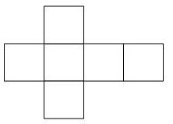
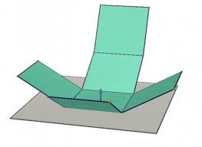
Narysuj sieť kocky s hranou dlhou 3cm.
Náčrt siete kocky:
Postup:
Úsečka 4.3=12cm dlhá
Nameriam 4x3cm na úsečku
Kolmice na úsečku
Dorysuj hornú a
dolnú podstavu siete kocky

Slide 7
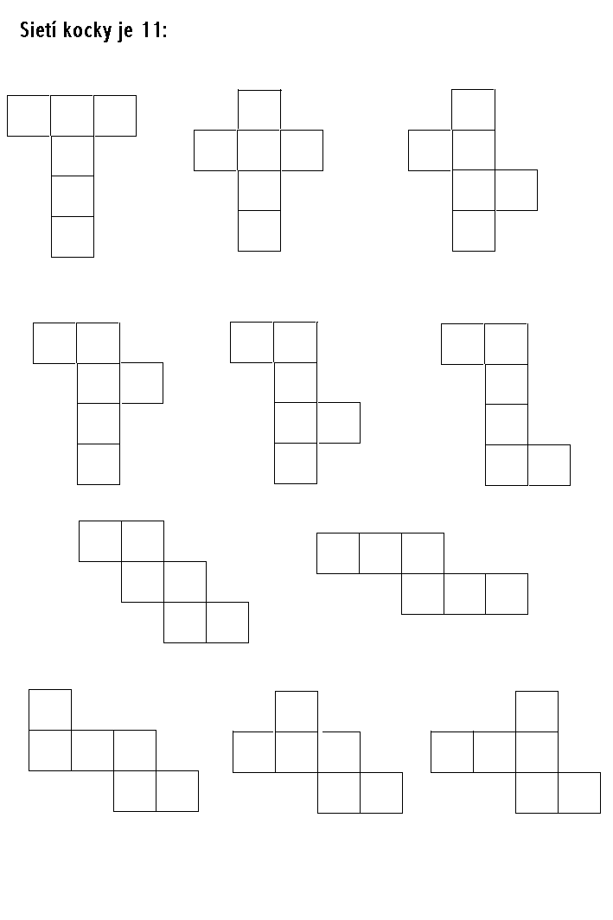
Koľko sietí má
kocka, z ktorých
sa dá
poskladať
Kocka????

Slide 8
Domáca úloha:
1. Narysuj obraz kvádra s hranami dlhými
a=5 cm, b=6 cm, c=8 cm. Nadhľad zľava
2. Narysuj na výkres sieť kocky s hranou dlhou 6 cm. Vystrihni a poskladaj si z nej kocku.
Pri rysovaní použi ostrú ceruzku, pravítko s ryskou, uhlomer aj kružidlo.

